Slide 1
Л.Н. ГУМИЛЕВ АТЫНДАҒЫ ЕУРАЗИЯ ҰЛТТЫҚ УНИВЕРСИТЕТІ
15-ДӘРІС
Эксперименттік физиканың қазіргі жетістіктерінің мысалдары: лазерлер,голография,томография,
туннельдік микроскоп

Slide 2
ДӘРІС ЖОСПАРЫ:
Эксперименттік физиканың қазіргі деңгейі
Эксперменттік физиканың қазіргі жетістіктері

Slide 3
1. ВАКУУМДЫҚ ТЕХНИКАСЫНЫҢ ДАМУ ТАРИХЫ
1. Эксперименттік физиканың қазіргі деңгейі
Эксперименттік физика — арнайы дайындалған жағдайларда, табиғи құбылыстарды зерттеуден тұратын табиғатты тану тәсілі. Табиғаттың математикалық моделін зерттейтін теориялық физикадан айырмашылығы, эксперименталды физика табиғаттың өзін зерттеуге арналған.
Физикалық теорияның жаңылысуы немесе дәлірек айтқанда, теорияның біздің әлемге қолданылмауы критерийі болып табылатын эксперименттің нәтижесімен келіспеушілік. Эксперимент келісімі теорияның дұрыстығын (қолданылуын) дәлелдей алмайды. Яғни физикалық теорияның өміршеңдігінің негізгі өлшемі эксперимент арқылы тексеру болып табылады.

Slide 4
2.Эксперименттік физиканың қазіргі жетістіктері
Эксперименттік физика – ғылымның дамуына үлкен үлес қосқан көптеген жетістіктерге толы. Олардың кейбірі:
Кванттық механика: Электрондардың қосарланған табиғатын (толқындық және бөлшектік) зерттеу арқылы Нильс Бор мен Вернер Гейзенбергтің жұмыстары.
Радиацияның ашылуы: Мария Кюри мен Пьер Кюридің радиоактивті элементтерді зерттеуі, бұл ядролық физика мен медицинаның дамуына негіз болды.
Боз-Эйнштейн конденсаты: 1995 жылы жасаған тәжірибелер нәтижесінде, Боз-Эйнштейн конденсатын алу кванттық күйді терең түсінуге мүмкіндік берді.
Гравитациялық толқындар: ЛИГО детекторының 2015 жылы гравитациялық толқындарды ашуы, жалпы салыстырмалылық теориясының жаңа растауы болды.
Стандартты модель: Элементар бөлшектердің өзара әрекеттесуін түсіндіретін теория, Хиггс бозонының ашылуымен толықтырылды.
Космология: Космологиялық фондық радиацияның зерттелуі, ғаламның құрылымы мен эволюциясын түсінуге мүмкіндік берді.
Бұл жетістіктер физиканың көптеген салаларында жаңа бағыттарды аша отырып, ғылымның ілгерілеуіне септігін тигізді.

Slide 5
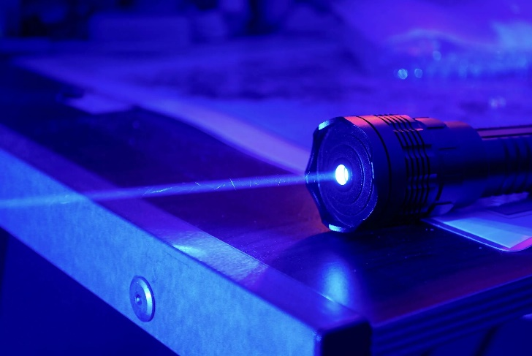
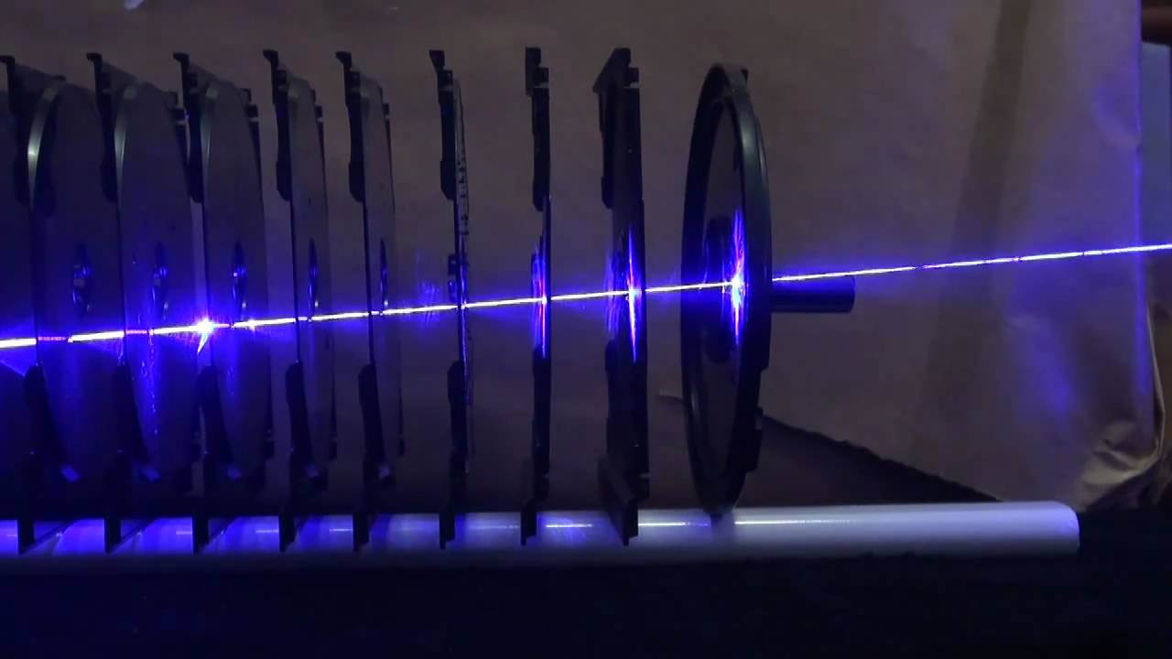
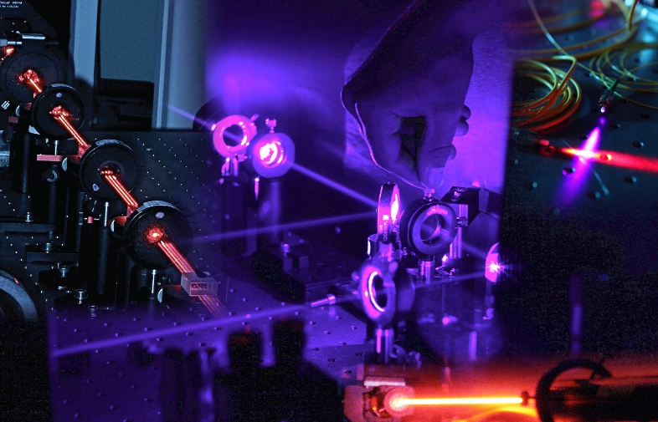
Лазерлер
Лазерлер (Light Amplification by Stimulated Emission of Radiation) – жарықты күшейту арқылы сәуле шығаруға негізделген құрылғылар. Олар белгілі бір толқын ұзындығында когерентті (біркелкі) және монохроматты (бір түсті) жарық шығарады. Лазерлер медицинада, өнеркәсіпте, телекоммуникацияда және ғылымда кеңінен қолданылады. Мысалы, лазерлердің көмегімен хирургиялық операциялар, материалдарды кесу, ақпаратты тасымалдау және т.б. жүзеге асырылады.

Slide 6
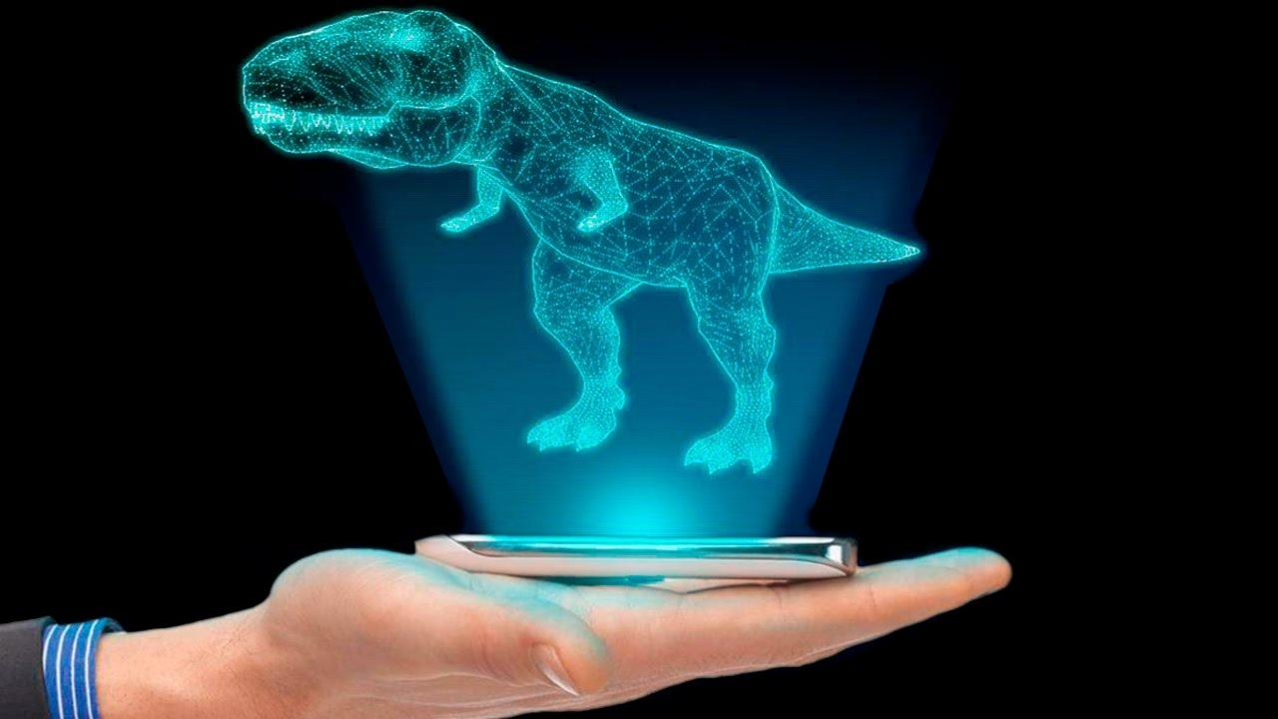
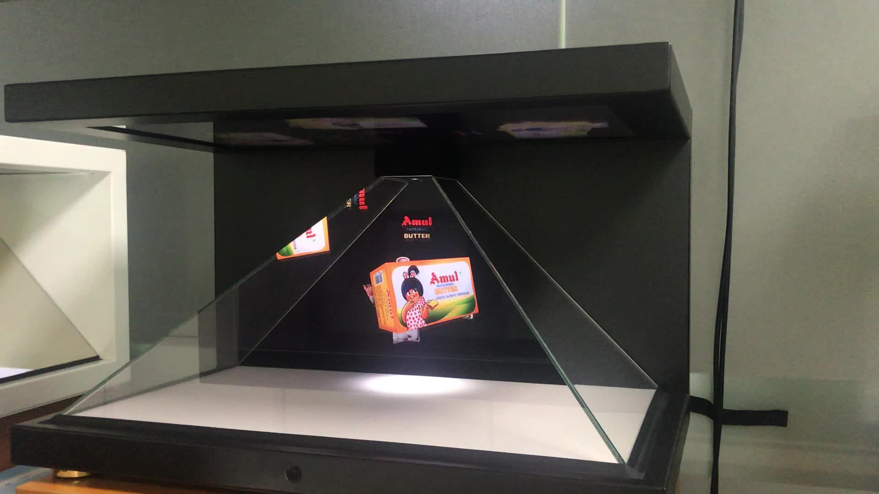
Голография
Голография – жарық интерференциясы мен дифракциясы принциптеріне негізделген үшөлшемді бейнелерді жасау технологиясы. Бұл процесс кезінде объектінің жарық сәулелері арнайы фотосенситивті материалға түсіріліп, объектінің көлемдік бейнесі сақталады. Голограммалар көрерменнің көз алдында нақты үшөлшемді сурет ретінде көрінеді, тіпті оларды әр түрлі бұрыштан қарағанда да көрінеді. Голография медицина, өнер, ғылым және қауіпсіздік салаларында қолданылып келеді.

Slide 7
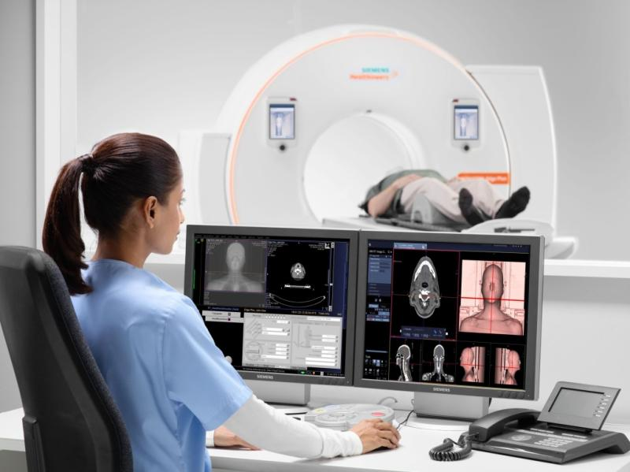
Томография
Томография – дененің ішкі құрылымын бейнелеу үшін қолданылатын медициналық бейнелеу әдісі. Ол арнайы жабдық арқылы әртүрлі кескіндер (суреттер) жасауға мүмкіндік береді, олардан объектінің көлденең кескіндерін алуға болады. Ең көп таралған түрлері:
Компьютерлік томография (КТ) – рентген сәулелерін пайдаланып, дененің кескіндерін компьютер арқылы өңдеу.-
Магниттік резонанстық томография (МРТ) – магниттік өріс пен радиожиілікті пайдаланып, жұмсақ тіндерді бейнелеу.
Ультрадыбыстық томография (УДЗ) – дыбыс толқындарын пайдаланып, ағзалардың құрылымдарын көруге мүмкіндік береді.Томография түрлі ауруларды диагностикалауда, дененің құрылымын зерттеуде маңызды рөл атқарады.

Slide 8
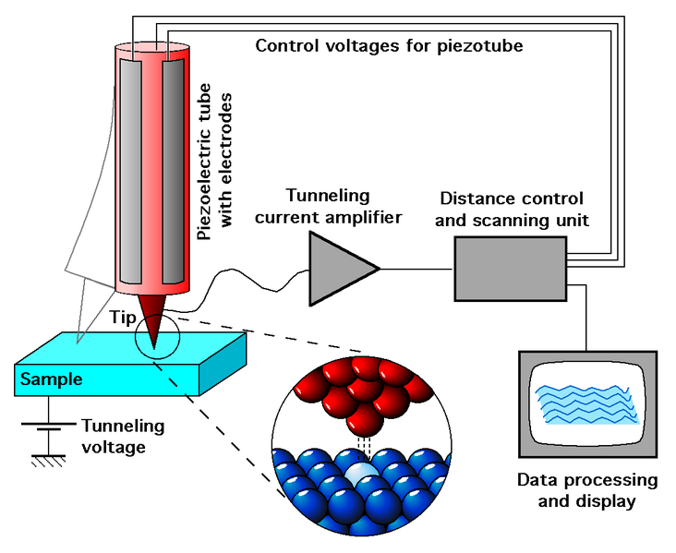
Туннельдік микроскоп
Туннельдік микроскоп – бұл атомдық деңгейдегі беттердің құрылымын зерттеу үшін қолданылатын өте сезімтал құрал. Ол кванттық туннелдеу принципіне негізделген. Микроскоптың жұмыс принципі – бетке өте жақын орналасқан зонд арқылы токтың ағып кетуін өлшеу. Зонд пен зерттелетін беттің арасындағы қашықтық өте кішкентай, бұл электрондардың туннельдеу арқылы зондқа ағып кетуіне мүмкіндік береді. Нәтижесінде, микроскоп бет құрылымының өте детальді кескіндерін алуға мүмкіндік береді, бұл ғылым мен технологияда, әсіресе материалтану, нанотехнология және биология салаларында кеңінен қолданылады.

Slide 9
Бақылау сұрақтары
1.Эксперименттік физика ұғымына анықтама беріңіз.
2.Эксперименттік физиканың қазіргі жетістіктері туралы баяндаңыз.
3.Қандай эксперименттік физика жетістіктерін озық деп санайсыз?

Slide 10
НАЗАРЛАРЫҢЫЗҒА РАҚМЕТ!

